Slide 1
第二节 一阶微分方程
1、可分离变量的微分方程
2、齐次方程
3、一阶线性微分方程
4、伯努利方程
5、全微分方程

Slide 2
一、 可分离变量的微分方程
（1）如果方程为
则方程可变为
（2.1）
（2）如果方程为
则方程可变为
（2.2）
称形如（1）、（2）的方程为可分离变量的微分方程。
称方程（2.1）、（2.2）为已分离变量的微分方程。

Slide 3
可分离变量方程的求解方法：
（1）将方程分离变量得
（2）方程两端积分
（3）方程的通解
(称为通积分)

Slide 4
例1. 求微分方程
的通解.
说明: 在求解过程中每一步不一定是同解变形,
解: 分离变量得
因此可
能增、减解.
两边积分
如此例, y = 0 也是原
方程的解 , 但在变量
分离时丢失了此解.
得
或
即
令
( C 为任意常数 )

Slide 5
例2. 解下述初值问题
解: 分离变量得
两边积分得
即方程通解
( C 为任意常数 )
由初始条件得 C = 1
故所求特解为

Slide 6
例3. 求下述微分方程的通解
解: 令
则
故有
即
解得
即方程通解
( C 为任意常数 )

Slide 7
求解微分方程
为所求解.

Slide 8
例5. 已知放射性元素铀的衰变速度与当时未衰变原子
的含量 M 成正比 ,
已知 t = 0 时铀的含量为
求在衰变
过程中铀含量 M(t) 随时间 t 的变化规律.
解: 根据题意 , 有
(初始条件)
对方程分离变量,
然后积分:
得
即
利用初始条件, 得
故所求铀的变化规律为

Slide 9
例6. 设降落伞从跳伞塔下落后所受空气阻力与速度
成正比 ,
并设降落伞离开跳伞塔时 ( t = 0 ) 速度为 0 ,
求降落伞下落速度与时间的函数关系.
解: 根据牛顿第二定律列方程
初始条件为:
对方程分离变量,
然后积分, 得
得
利用初始条件,得
代入上式后化简, 得特解
说明:
跳伞后阶段接近于等速运动.

Slide 10
二、 齐次方程
形如
的方程叫做齐次方程 .
令
则
代入原方程得
即
两边积分, 得
积分后再用
代替 u ,
便得原方程的通解 .

Slide 11
例1. 解微分方程
解: 令
则
代入原方程得
即
分离变量
两边积分
得
即
故原方程的解为
( C 为任意常数 )
说明: 当 C = 0 时, y = 0 也是方程的解.

Slide 12
例2. 解微分方程
解: 因为
令
则有
分离变量
即
两边积分得
即
代回原变量 , 得通解
( C 为任意常数 )
说明: 显然 x = 0 , y = 0 , y = x 也是原方程的解 , 但
在求解过程中丢失了.
在通解中若允许 C = 0 , 则包含了
x = 0 及 y = x 两解 ,
但解 y = 0 仍未包含在内 .

Slide 13
例 3 求解微分方程
解
微分方程的通解为

Slide 14
例 4 求解微分方程
解

Slide 15
两端积分
微分方程的解为

Slide 16
解
代入原方程得

Slide 17
方程变为
分离变量法得
得原方程的通解

Slide 18
解
代入原方程
原方程的通解为

Slide 19
例7. 在制造探照灯反射镜面时, 要求将点光源的光线
反射出去, 以保证探照灯有良好的方向性 . 试求反射镜面
的形状 .
解: 设光源在坐标原点 ,
取 x 轴平行于光线反射方向.
反射镜面由曲线
绕 x 轴旋转而成 .
过曲线上任意点 M (x,y) 作切线 M T,
则由光的反射定律:
入射角=反射角
有∠OMA = ∠ OAM = α ,
从而 AO = OM .
于是得微分方程 :

Slide 20
利用曲线的对称性 , 不妨设 y > 0 , 于是方程化为
( 齐次方程 )
令
则
积分得
故有
代入
得
这是一个抛物线 , 因此反射镜面为旋转抛物面 .

Slide 21
说明:
若已知反射镜面的底面直径为 d ,
顶到底的距离为 h ,
则将
代入通解表达式得
这时旋转曲面方程为

Slide 22
三、线性方程
一阶线性微分方程的标准形式:
上方程称为齐次的.
上方程称为非齐次的.
例如
线性的;
非线性的.

Slide 23
一阶线性微分方程的解法
1. 线性齐次方程
(使用分离变量法)
齐次方程的通解为

Slide 24
2. 线性非齐次方程
讨论
两边积分
非齐方程通解形式
与齐方程通解相比:

Slide 25
常数变易法
把齐次方程通解中的常数变易为待定函数的方法.
实质: 未知函数的变量代换.
设通解形式

Slide 26
积分得
一阶线性非齐次微分方程的通解为:
对应齐次方程通解
非齐次方程特解

Slide 27
例1
解

Slide 28
例2. 解方程
解: 先解
即
积分得
即
用常数变易法求解. 令
则
代入非齐次方程得
解得:
故原方程通解为

Slide 29
例3. 解方程

Slide 30
求微分方程 的通解.

Slide 31
例5. 求方程
的通解 .
解: 注意
用
乘方程两边 , 得
这是以 为因变量 , y
为自变量的一阶线性方程
即所求通解为
由一阶线性方程通解公式 , 得

Slide 32

例6 如图所示，平行与 轴的动直线被曲 线 与 截下的线段PQ之长数值上等于阴影部分的面积, 求曲线 .
解
两边求导得
解此微分方程

Slide 33
所求曲线为

Slide 34
四、伯努利方程
伯努利(Bernoulli)方程的标准形式
方程为线性微分方程.
方程为非线性微分方程.
解法: 需经过变量代换化为线性微分方程.

Slide 35
代入上式
求出通解后，将 代入即得

Slide 36
例1. 求方程
的通解 .
解: 令
则方程变形为
其通解为
将 代入 , 得原方程通解:

Slide 37
例 2
解

Slide 38
例3 用适当的变量代换解下列微分方程:
解
所求通解为

Slide 39
解
分离变量法得
所求通解为

Slide 40
解
代入原式
分离变量法得
所求通解为
另解

Slide 41
思考与练习
判别下列方程类型
提示:
可分离变量方程
齐次方程
线性方程
线性方程
伯努利方程

Slide 42
五、全微分方程及其求法
1.定义:
若有全微分形式
全微分方程
或恰当方程
则
例如
所以是全微分方程.

Slide 43
2.解法:
为全微分方程
(1)应用曲线积分与路径无关.
通解为
(2) 用直接凑全微分的方法.

Slide 44
例1. 求解
解: 因为
故这是全微分方程 ,
取
则有
因此方程的通解为

Slide 45
例2. 求解
解: 因为
所以这是一个全微分方程 .
用凑微分法求通解.
将方程写为
即
或
故原方程的通解为

Slide 46
例3
解
是全微分方程,
原方程的通解为

Slide 47
例4
解
是全微分方程,
将左端重新组合
原方程的通解为

Slide 48
3、积分因子法
定义:
问题: 如何求方程的积分因子?

Slide 49
思考:
如何求解方程
这不是一个全微分方程 ,
但若在方程两边同乘
就化成
的方程 .
例2
对一个非全微分方程 , 若有一个适当的函数
使
为全微分方程 ,
则称函数
为原方程的积分因子.
在简单情况下, 求积分因子可凭观察和经验得到 .

Slide 50
常用的微分倒推式有

Slide 51
例5 求解
解: 分项组合得
即
微分倒推公式
选择积分因子
同乘方程两边 , 得
即
因此通解为
即
因 x = 0 也是方程的解 , 故 C 为任意常数 .

Slide 52
例6 求微分方程
解
将方程左端重新组合,有
原方程的通解为

Slide 53
例7 求微分方程
解
将方程左端重新组合,有
可积组合法
原方程的通解为

Slide 54
内容小结
1. 可分离变量方程的求解方法:
分离变量后积分;
根据定解条件定常数 .
说明: 通解不一定是方程的全部解 .
2. 齐次方程的求解方法:

Slide 55
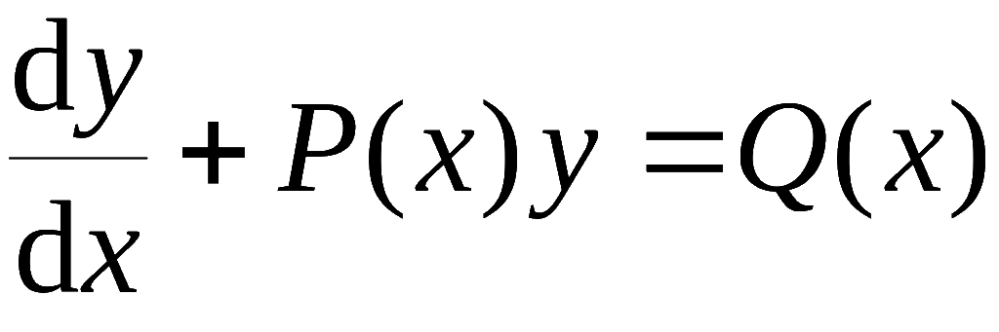
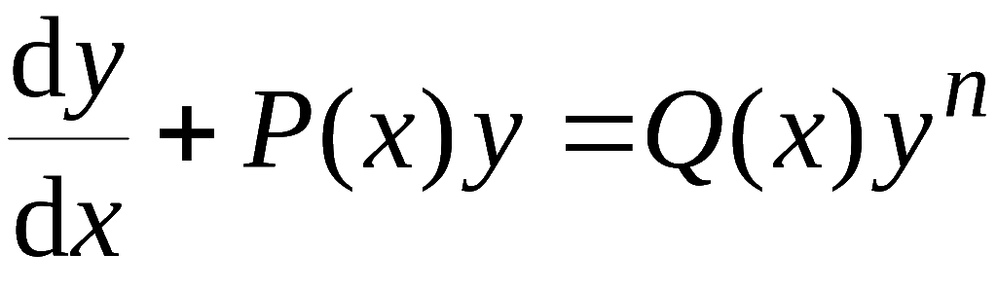
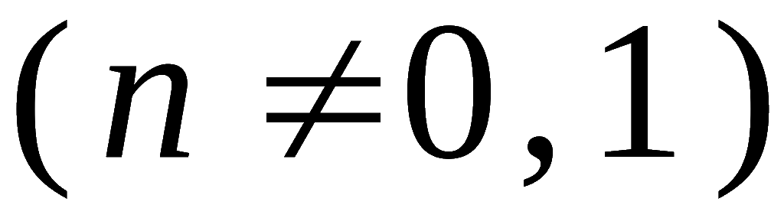
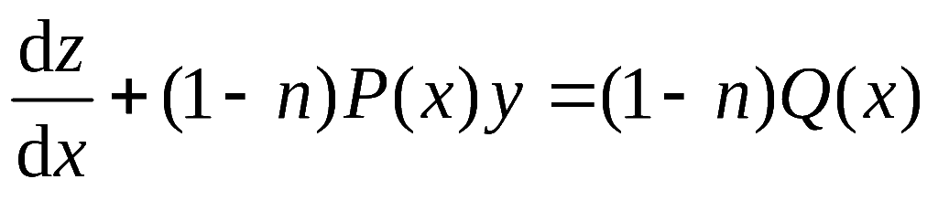
3. 一阶线性方程
方法1 先解齐次方程 , 再用常数变易法.
方法2 用通解公式
4. 伯努利方程
化为线性方程求解.

Slide 56
练习与思考题
1、方程
是否为齐次方程?
解答：
方程两边同时对 求导:
原方程是齐次方程.

Slide 57
2、方程
是否为全微分方程？
解答：
原方程是全微分方程.

Slide 58
3、已知曲线积分
与路径无关, 其中
求由
确定的隐函数
解:
因积分与路径无关 , 故有
即
因此有

Slide 59
4、求
的通解。
解
原方程整理得：
方程两边同乘以
令
代入原方程整理得：
原方程的通解：

